Slide 1

사내 첫 데이터사이언티스트의 삽질기 (Feat. 고군분투)
데이터 빌리지 반상회
머신러닝 - AI 빌리지 안민재

Slide 2

오늘 드리는 말씀
삽질기 여정

Slide 3
오늘 드리는 말씀
삽질기 여정
광고 도메인과 AI

Slide 4
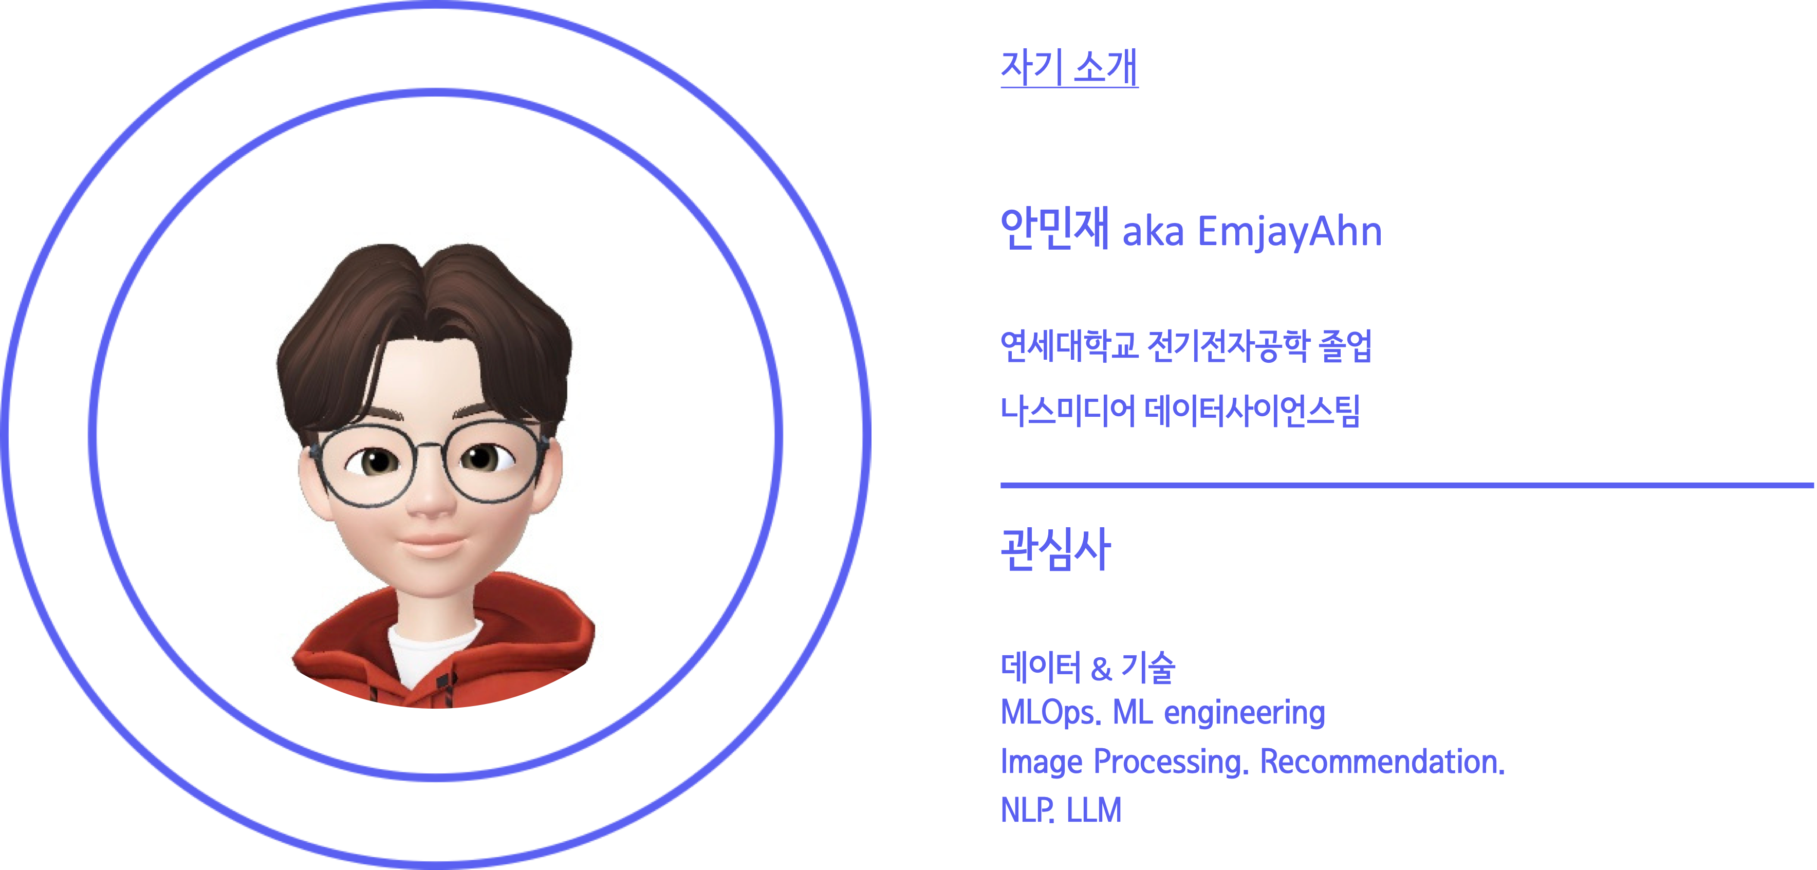

Slide 5
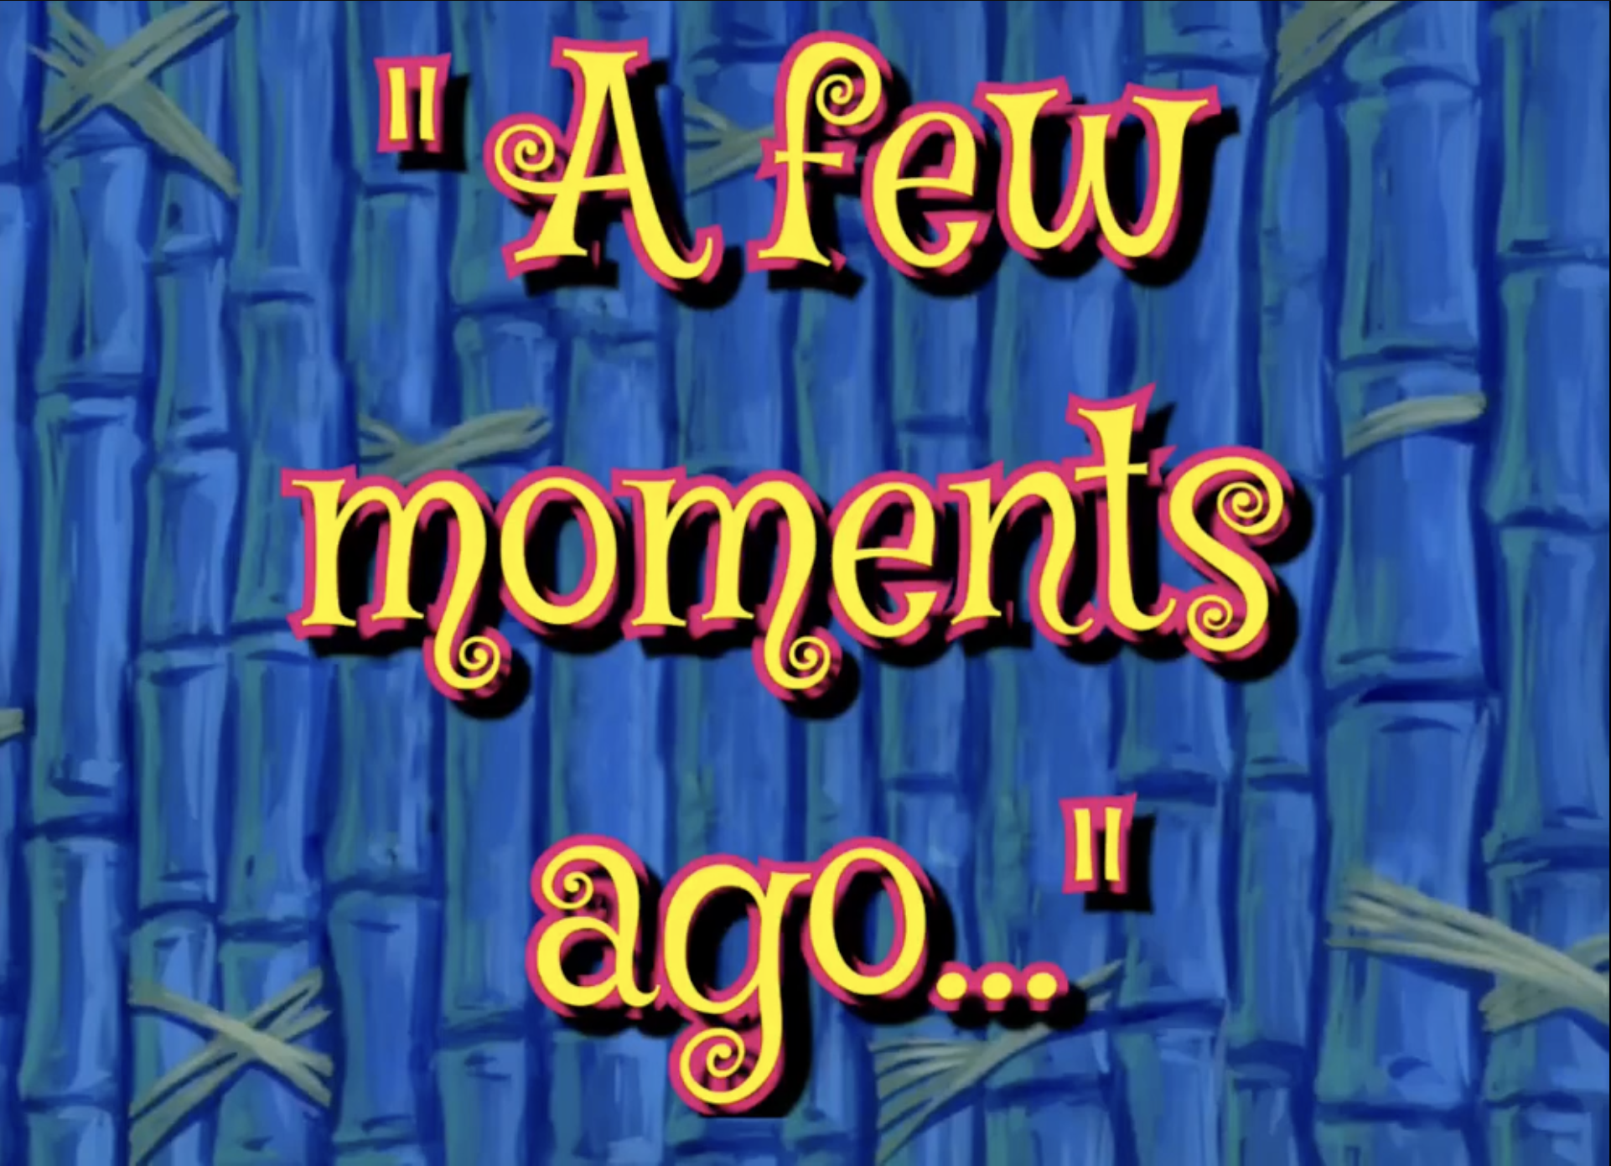

Slide 7
자네 우리 데이터로 AI 만들 수 있겠는가?

Slide 8

자네 우리 데이터로 AI 만들 수 있겠는가?
출근 둘째날이었어요..

Slide 9


Slide 11
1. 현재 상황 파악하기

Slide 12
1. 현재 상황 파악하기
당시 상황은 데이터사이언스 관점에서 어떤 상태였는가?

Slide 13
1. 현재 상황 파악하기
당시 상황은 데이터사이언스 관점에서 어떤 상태였는가?
답은 매우 쉬웠다

Slide 14
1. 현재 상황 파악하기
당시 상황은 데이터사이언스 관점에서 어떤 상태였는가?
답은 매우 쉬웠다
無

Slide 15
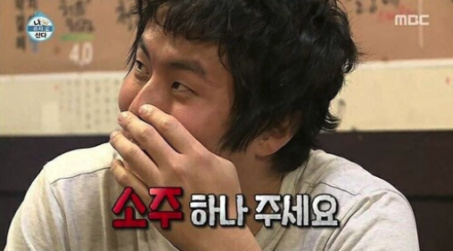
내가 어디서부터 시작을 해야 될까? 어디부터 챙겨야 할까?

Slide 16
1. 현재 상황 파악하기

Slide 17
1. 현재 상황 파악하기
SWOT 분석!

Slide 18
1. 현재 상황 파악하기
SWOT 분석!
** FYI
S : 강점 (strength)
W : 약점 (weaknesses)
O : 기회 (oppotunities)
T : 위협 (Threats)

Slide 19
1. 현재 상황 파악하기
SWOT 분석!
** FYI
S : 강점 (strength)
W : 약점 (weaknesses)
O : 기회 (oppotunities)
T : 위협 (Threats)
어떤게 강점인가?
우린 무엇을 가지고 있는가?
어떤게 약점인가?
우린 무엇이 부족한가?

Slide 20
어떤게 강점인가? 우린 무엇을 가지고 있는가?

Slide 21
어떤게 강점인가? 우린 무엇을 가지고 있는가?
상당한 양의 데이터
일평균 수십억건의 트래픽 데이터

Slide 22
어떤게 강점인가? 우린 무엇을 가지고 있는가?
상당한 양의 데이터
일평균 수십억건의 트래픽 데이터
사업 노하우
굉장히 중요한 부분이다. 사람의 직관과 경영 감각 직접 체득한 노하우는 대체 될 수 없다.

Slide 23
어떤게 강점인가? 우린 무엇을 가지고 있는가?
상당한 양의 데이터
일평균 수십억건의 트래픽 데이터
사업 노하우
굉장히 중요한 부분이다. 사람의 직관과 경영 감각 직접 체득한 노하우는 대체 될 수 없다.
적극적인 투자

Slide 24
어떤게 약점인가? 우린 무엇이 부족한가?

Slide 25
어떤게 약점인가? 우린 무엇이 부족한가?
1. 인프라 부족
대용량 데이터를 다룰 분석 서버 / 장비가 없음.

Slide 26

조립 PC도 관심 없는 나..

Slide 27
조립 PC도 관심 없는 나..
누군가 할당해 준 자원만 써왔던 나..

Slide 28
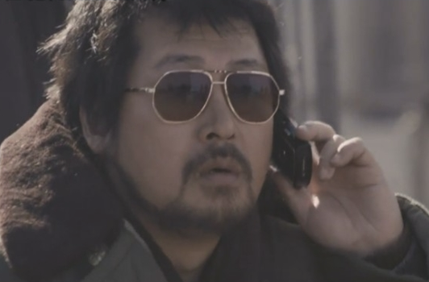
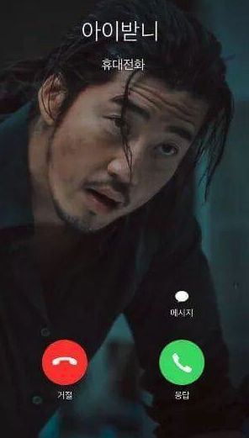


Slide 29
어떤게 약점인가? 우린 무엇이 부족한가?
2. Domain Knowledge 부족

Slide 30
어떤게 약점인가? 우린 무엇이 부족한가?
2. Domain Knowledge 부족
빠르게 이 분야를 알아가려면 어떻게 해야될까?

Slide 31
Domain Knowledge 를 단시간에 어떻게 채울까?

Slide 32
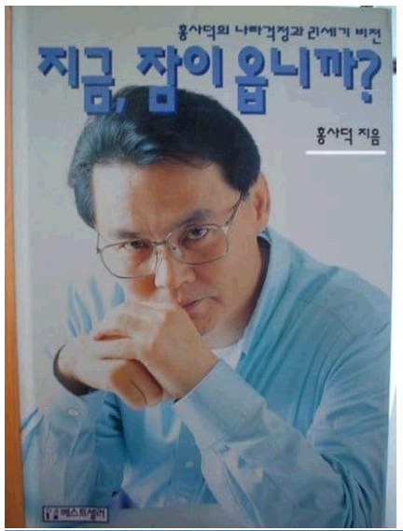
Domain Knowledge 를 단시간에 어떻게 채울까?
책 ?

Slide 33
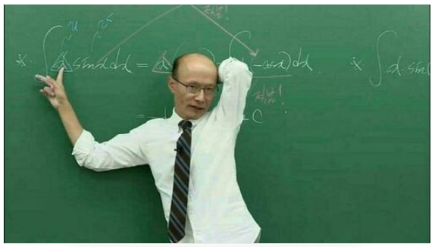
Domain Knowledge 를 단시간에 어떻게 채울까?
책 ?
동영상 강의 ?

Slide 34
Domain Knowledge 를 단시간에 어떻게 채울까?
책 ?
동영상 강의 ?
가장 정확한 방법이나
너무 비효율적!

Slide 35
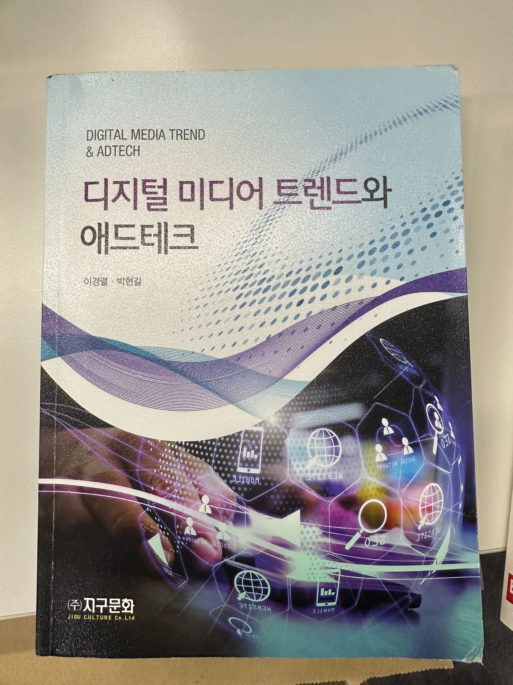

그게 바로 접니다.
너무 비효율적!

Slide 36
오해 금물! 책과 강의는 언제나 옳습니다.
다만 당시 제 상황에 맞지 않았습니다.

Slide 37
Domain Knowledge 를 단시간에 어떻게 채울까?

Slide 38
Domain Knowledge 를 단시간에 어떻게 채울까?
기업은 이윤 추구 집단

Slide 39
Domain Knowledge 를 단시간에 어떻게 채울까?
기업은 이윤 추구 집단
Moneyflow 중심

Slide 40
Domain Knowledge 를 단시간에 어떻게 채울까?
기업은 이윤 추구 집단
1. 누가 돈을 내는가?
Moneyflow 중심

Slide 41
Domain Knowledge 를 단시간에 어떻게 채울까?
기업은 이윤 추구 집단
1. 누가 돈을 내는가?
Moneyflow 중심
2. 누가 돈을 받는가?

Slide 42
Domain Knowledge 를 단시간에 어떻게 채울까?
기업은 이윤 추구 집단
1. 누가 돈을 내는가?
Moneyflow 중심
2. 누가 돈을 받는가?
3. 어떤 프로세스로 돈을 주고 받는가?

Slide 43
Domain Knowledge 를 단시간에 어떻게 채울까?
우리는 데이터쟁이

Slide 44
Domain Knowledge 를 단시간에 어떻게 채울까?
우리는 데이터쟁이
Dataflow 중심

Slide 45
Domain Knowledge 를 단시간에 어떻게 채울까?
우리는 데이터쟁이
1. 데이터는 누가 생산하는가?
Dataflow 중심

Slide 46
Domain Knowledge 를 단시간에 어떻게 채울까?
우리는 데이터쟁이
1. 데이터는 누가 생산하는가?
Dataflow 중심
2. 어디서 수집하는가?

Slide 47
Domain Knowledge 를 단시간에 어떻게 채울까?
우리는 데이터쟁이
1. 데이터는 누가 생산하는가?
Dataflow 중심
2. 어디서 수집하는가?
3. 어떻게 적재하는가?

Slide 48
Domain Knowledge 를 단시간에 어떻게 채울까?
Moneyflow
Dataflow
1. 누가 돈을 내는가?
1. 데이터는 누가 생산하는가?
2. 누가 돈을 받는가?
2. 어디서 수집하는가?
3. 어떤 프로세스로 돈을 주고 받는가?
3. 어떻게 적재하는가?

Slide 49

이제 온라인 광고 도메인을 알아봐요

Slide 50
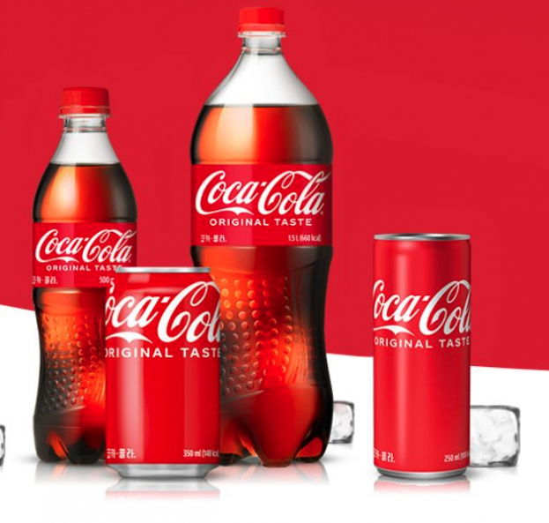
이제 온라인 광고 도메인을 알아봐요

Slide 51
이제 온라인 광고 도메인을 알아봐요
매체 = 지면 = 인벤토리

Slide 52
이제 온라인 광고 도메인을 알아봐요
매체 = 지면 = 인벤토리
광고주

Slide 53

모바일 광고도 마찬가지

Slide 54
모바일 광고도 마찬가지
매체 = 지면
광고주

Slide 55
모바일 광고도 마찬가지
매체 = 지면
광고주
우리 여기 비어있어!

Slide 56
모바일 광고도 마찬가지
매체 = 지면
광고주
우리 여기 비어있어!
광고 소재

Slide 57


모바일 광고도 마찬가지
매체 = 지면
광고주
우리 여기 비어있어!
광고 소재

Slide 58
매체의 증가 & 광고주의 증가
광고주1
매체1
매체2
광고주2
매체3
광고주3
매체4
광고주4
매체5
광고주5

Slide 59
매체의 증가 & 광고주의 증가
여기 비어있어!
광고주1
매체1
매체2
광고주2
매체3
광고주3
매체4
광고주4
매체5
광고주5

Slide 60
매체의 증가 & 광고주의 증가
여기 비어있어!
광고주1
매체1
여기 비어있어?
매체2
광고주2
매체3
광고주3
매체4
광고주4
매체5
광고주5

Slide 61
매체의 증가 & 광고주의 증가
여기 비어있어!
광고주1
매체1
여기 비어있어?
매체2
광고주2
매체3
여기도비어있어!
광고주3
매체4
광고주4
매체5
광고주5

Slide 62
매체의 증가 & 광고주의 증가
여기 비어있어!
여기도비어있어!
여기 비어있어?
광고주1
매체1
여기 비어있어?
여기도비어있어!
매체2
여기 비어있어?
광고주2
여기도비어있어!
여기 비어있어?
매체3
광고주3
여기도비어있어!
여기 비어있어?
매체4
여기도비어있어!
광고주4
여기도비어있어!
여기 비어있어?
매체5
광고주5

Slide 63
매체의 증가 & 광고주의 증가
광고주1
매체1
매체2
광고주2
매체3
광고주3
매체4
광고주4
매체5
광고주5

Slide 64

매체의 증가 & 광고주의 증가
광고주1
매체1
매체2
광고주2
매체3
광고주3
매체4
광고주4
매체5
광고주5

Slide 65

매체의 증가 & 광고주의 증가
광고주1
매체1
매체2
광고주2
매체3
광고주3
매체4
광고주4
매체5
광고주5

Slide 66
매체의 증가 & 광고주의 증가
광고주1
매체1
AdNetwork
AdNetwork
매체2
광고주2
매체3
광고주3
매체4
광고주4
매체5
광고주5

Slide 67
매체의 증가 & 광고주의 증가
Programmatic Buying
광고주1
매체1
AdNetwork
AdNetwork
매체2
광고주2
매체3
광고주3
매체4
광고주4
매체5
광고주5

Slide 68
인벤토리 수요 / 공급의 불균형
광고주1
매체1
매체2
광고주2
매체3
광고주3
매체4
광고주4
매체5
광고주5

Slide 69
인벤토리 수요 / 공급의 불균형
빈 지면이 이렇게 많은데 왜 광고가 안들어오는거야?
광고주1
매체1
매체2
광고주2
매체3
광고주3
매체4
광고주4
매체5
광고주5

Slide 70
인벤토리 수요 / 공급의 불균형
빈 지면이 이렇게 많은데 왜 광고가 안들어오는거야?
광고주1
매체1
매체2
광고주2
매체3
우리 광고 실을 데 없어?
광고주3
매체4
광고주4
매체5
광고주5

Slide 71

인벤토리 수요 / 공급의 불균형
Ad Exchange
광고주1
매체1
매체2
광고주2
매체3
광고주3
매체4
광고주4
매체5
광고주5

Slide 72
인벤토리 수요 / 공급의 불균형
Ad Exchange - 경매
광고주1
매체1
매체2
광고주2
매체3
광고주3
매체4
광고주4
매체5
광고주5

Slide 73

이제 온라인 광고 도메인을 알아봐요
오디언스
매체

Slide 74
이제 온라인 광고 도메인을 알아봐요
오디언스
매체

Slide 75
이제 온라인 광고 도메인을 알아봐요
MONEY
오디언스
매체
DATA

Slide 76
이제 온라인 광고 도메인을 알아봐요
MONEY
오디언스
매체
광고주
DATA

Slide 77
이제 온라인 광고 도메인을 알아봐요
MONEY
오디언스
매체
광고주
DATA

Slide 78
이제 온라인 광고 도메인을 알아봐요
MONEY
오디언스
매체
광고주
DATA

Slide 79
이제 어떤 문제를 풀까?

Slide 80
이제 어떤 문제를 풀까?
문제 정의 & 기획
가장 중요하지만 어려운 첫 단계

Slide 81
이제 어떤 문제를 풀까?
문제 정의 & 기획
가장 중요하지만 어려운 첫 단계
(IDEAL) 비지니스 도메인과 기술에 관해 모두 알고 있는 기획자

Slide 82
이제 어떤 문제를 풀까?
문제 정의 & 기획
가장 중요하지만 어려운 첫 단계
(IDEAL) 비지니스 도메인과 기술에 관해 모두 알고 있는 기획자
(REAL) 지속적인 회의와 이야기

Slide 83
이제 어떤 문제를 풀까?
플랫폼 운영 및 사업팀 인터뷰

Slide 84
이제 어떤 문제를 풀까?
플랫폼 운영 및 사업팀 인터뷰
현재 운영하면서 마주하고 있는 문제가 있나요?

Slide 85
이제 어떤 문제를 풀까?
플랫폼 운영 및 사업팀 인터뷰
현재 운영하면서 마주하고 있는 문제가 있나요?
앞으로 이런게 생기면 좋겠다! 하시는게 있나요?

Slide 86
인터뷰 초기 나타나는 증상
서로에 대한 이해 부족

Slide 87
인터뷰 초기 나타나는 증상
서로에 대한 이해 부족
(나) 비지니스 지식 및 감각
(동료) 데이터사이언스 (데이터분석/머신러닝/AI)

Slide 88
인터뷰 초기 나타나는 증상
서로에 대한 이해 부족
(나) 비지니스 지식 및 감각
(동료) 데이터사이언스 (데이터분석/머신러닝/AI)
얘가 광고주죠? 얘는 매체인가요?
왜 퍼포먼스 광고 단가가 더 비싼가요?

Slide 89
인터뷰 초기 나타나는 증상
서로에 대한 이해 부족
(나) 비지니스 지식 및 감각
(동료) 데이터사이언스 (데이터분석/머신러닝/AI)
얘가 광고주죠? 얘는 매체인가요?
왜 퍼포먼스 광고 단가가 더 비싼가요?
데이터사이언스는 무엇을 할 수 있죠?
예측/분류가 무슨 차이인가요?

Slide 91
그 해결은 결국..
그럼에도 불구하고
소통과 회의

Slide 92
그 해결은 결국..
그럼에도 불구하고
소통과 회의
기획 초반 매주 회의

Slide 93
그 해결은 결국..
그럼에도 불구하고
소통과 회의
기획 초반 매주 회의
이렇게 설계하면 어떨까요?

Slide 94
그 해결은 결국..
그럼에도 불구하고
소통과 회의
기획 초반 매주 회의
이렇게 설계하면 어떨까요?
ML시나리오_초안.pptx

Slide 95
그 해결은 결국..
그럼에도 불구하고
소통과 회의
기획 초반 매주 회의
이렇게 설계하면 어떨까요?
ML시나리오_초안.pptx
ML시나리오_수정.pptx

Slide 96
그 해결은 결국..
그럼에도 불구하고
소통과 회의
기획 초반 매주 회의
이렇게 설계하면 어떨까요?
ML시나리오_초안.pptx
ML시나리오_수정.pptx
ML시나리오_수정_최종.pptx

Slide 97
그 해결은 결국..
그럼에도 불구하고
소통과 회의
기획 초반 매주 회의
이렇게 설계하면 어떨까요?
ML시나리오_초안.pptx
ML시나리오_수정.pptx
ML시나리오_수정_최종.pptx
ML시나리오_final.pptx

Slide 98
그 해결은 결국..
그럼에도 불구하고
소통과 회의
기획 초반 매주 회의
이렇게 설계하면 어떨까요?
ML시나리오_초안.pptx
ML시나리오_수정.pptx
ML시나리오_수정_최종.pptx
ML시나리오_final.pptx
[현재] 정기적인 아이디어 회의 & 신규 아이템 회의로 지속

Slide 99
어떤 문제를 풀었나?
MONEY
오디언스
매체
광고주
DATA

Slide 100
어떤 문제를 풀었나?
MONEY
오디언스
매체
광고주
DATA

Slide 101
어떤 문제를 풀었나?
낙찰 성공율을 향상시켰으면 좋겠다.
MONEY
오디언스
매체
광고주
DATA

Slide 102
Bid Optimizer
MONEY
오디언스
매체
광고주
DATA

Slide 103


Bid Optimizer
MONEY
오디언스
매체
광고주
DATA

Slide 104

Bid Optimizer
MONEY
오디언스
매체
광고주
DATA

Slide 105
Bid Optimizer
MONEY
오디언스
매체
낙찰 확률을 높일 수 있는 실시간 최적 가격
광고주
DATA

Slide 106
많은 이슈들이 있었지만.. 현실적인 “제약조건”
MONEY
1. 첫 request 부터 response 까지 NN ms
2. Memory 한계

Slide 107
많은 이슈들이 있었지만.. 현실적인 “제약조건”
MONEY
1. 첫 request 부터 response 까지 NN ms
모델 경량화
2. Memory 한계
Inference Model 객체가 계속 생기는 것을 방지

Slide 108
많은 이슈들이 있었지만.. 현실적인 “제약조건”
MONEY
Singletone 패턴

Slide 109
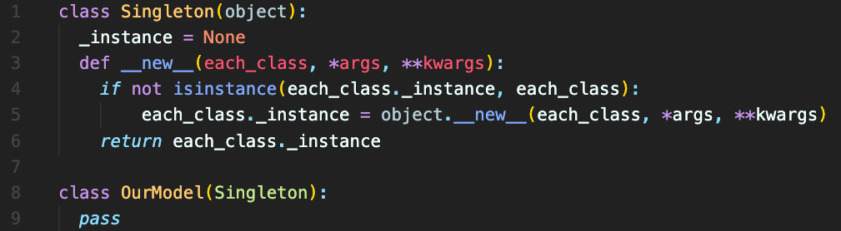
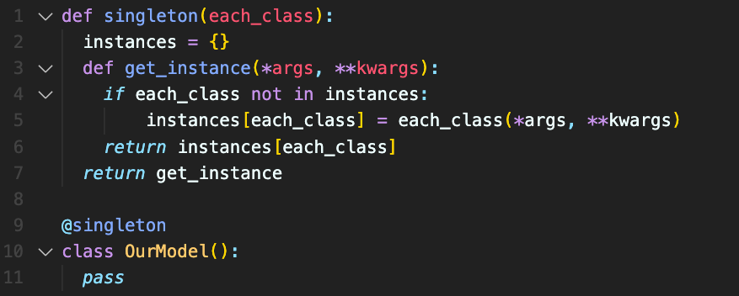
많은 이슈들이 있었지만.. 현실적인 “제약조건”
MONEY
Singletone 패턴

Slide 110
또 무엇을 해왔는가?
1. Bid Optimizer

Slide 111
또 무엇을 해왔는가?
1. Bid Optimizer
2. Automatic Traffic Curation
3. Fraud Traffic Detection

Slide 112
또 무엇을 해왔는가?
1. Bid Optimizer
2. Automatic Traffic Curation
3. Fraud Traffic Detection
4. Data Management Platform

Slide 113
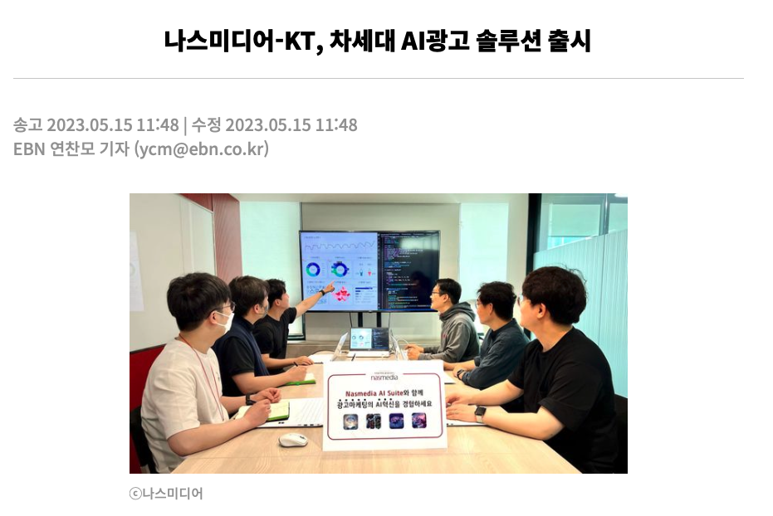
또 무엇을 해왔는가?
1. Bid Optimizer
2. Automatic Traffic Curation
3. Fraud Traffic Detection
4. Data Management Platform
출처 - https://www.ebn.co.kr/news/view/1577478/?sc=Naver

Slide 114
지금은 무엇을 하고 있는가?
쿠키리스 시대의 도래
출처 - https://www.comworld.co.kr/news/articleView.html?idxno=50811

Slide 115
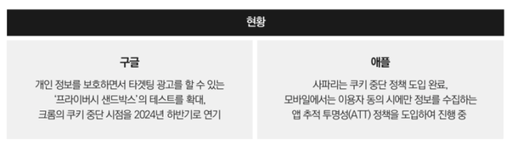
지금은 무엇을 하고 있는가?
쿠키리스 시대의 도래
출처 - https://www.comworld.co.kr/news/articleView.html?idxno=50811

Slide 116
지금은 무엇을 하고 있는가?
쿠키리스 시대의 도래
퍼포먼스 마케팅 - 맞춤형 광고에 타격
출처 - https://www.comworld.co.kr/news/articleView.html?idxno=50811

Slide 117
지금은 무엇을 하고 있는가?
쿠키리스 시대의 도래
퍼포먼스 마케팅 - 맞춤형 광고에 타격
Contextual Targeting
출처 - https://www.comworld.co.kr/news/articleView.html?idxno=50811

Slide 118
오늘 드린 말씀
삽질기 여정
제 삽질은 계속 될 것입니다.
광고 도메인과 AI
여기 계신 많은 분들의 노력이 결코 삽질에 그치지 않을 것입니다.

Slide 119




Contact
emjay__y
emjayahn
https://emjayahn.github.io
emjay.data@gmail.com

